Slide 1

控制系统故障检测
与容错控制
西北工业大学 航天学院
老师：袁 博
日期：2018.5

Slide 2
Northwestern Polytechnical University
西北工业大学 航天学院
第三章 基于参数估计的故障诊断
2.灵敏度分析
1.引言
3.变结构变参数
4.自适应算法
5.人工神经网络

Slide 3
Northwestern Polytechnical University
西北工业大学 航天学院
第三章 基于参数估计的故障诊断
2.灵敏度分析
1.引言
3.变结构变参数
4.自适应算法
5.人工神经网络

Slide 4
Northwestern Polytechnical University
西北工业大学 航天学院
3.1 引言
相关概念
1、物理参数
定义描述元部件特性的参数为物理参数，简称物参（如电阻、电容、电感、升力系数、质量等）。
2、模型参数
定义描述控制系统的数学表达式（如状态方程、传递函数等）的系数为模型参数，简称模参。
3、模参-物参关联方程
定义联系模参θ与物参P的关系方程θ=f(P)为模参-物参关联方程。
Notes:
无人机长时间、高轨道、远距离的续航需求，对无人机的飞行可靠性提出了更高的要求。
而提高飞行可靠性的途径有三种：提高元部件的可靠性、发展容错控制技术和加强维修措施。提高元部件的可靠性虽然可以提高系统的可靠性，但是元部件可靠性的提高不可能一蹴而就，而且，通过元部件可靠性来提高系统可靠性的能力毕竟有限。加强维修措施包括事前检测和事后修理，同样无法改变飞行可靠性。因此，发展容错控制技术显得尤为必要，它可以提高无人机飞行的可靠性。

Slide 5
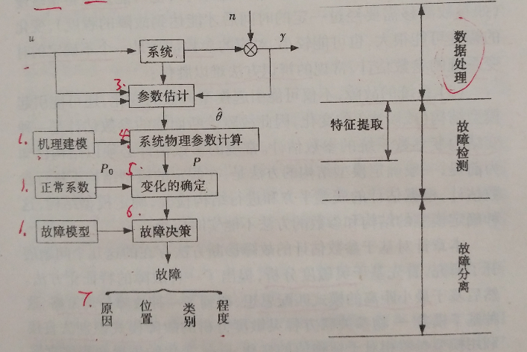
Northwestern Polytechnical University
西北工业大学 航天学院
3.1 引言
基于参数估计故障诊断的原理图
Notes:
无人机长时间、高轨道、远距离的续航需求，对无人机的飞行可靠性提出了更高的要求。
而提高飞行可靠性的途径有三种：提高元部件的可靠性、发展容错控制技术和加强维修措施。提高元部件的可靠性虽然可以提高系统的可靠性，但是元部件可靠性的提高不可能一蹴而就，而且，通过元部件可靠性来提高系统可靠性的能力毕竟有限。加强维修措施包括事前检测和事后修理，同样无法改变飞行可靠性。因此，发展容错控制技术显得尤为必要，它可以提高无人机飞行的可靠性。

Slide 6
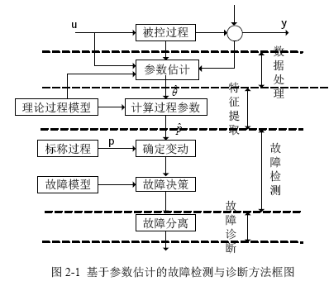
Northwestern Polytechnical University
西北工业大学 航天学院
1.2 故障诊断
基于参数估计故障诊断的原理图
Notes:
无人机长时间、高轨道、远距离的续航需求，对无人机的飞行可靠性提出了更高的要求。
而提高飞行可靠性的途径有三种：提高元部件的可靠性、发展容错控制技术和加强维修措施。提高元部件的可靠性虽然可以提高系统的可靠性，但是元部件可靠性的提高不可能一蹴而就，而且，通过元部件可靠性来提高系统可靠性的能力毕竟有限。加强维修措施包括事前检测和事后修理，同样无法改变飞行可靠性。因此，发展容错控制技术显得尤为必要，它可以提高无人机飞行的可靠性。

Slide 7
Northwestern Polytechnical University
西北工业大学 航天学院
3.1 引言
基于参数估计故障诊断的步骤
1、根据数学模型描述，得到正常的模参和物参，并建立物参变化与故障的对应关系——故障模型；
2、建立模参-物参关联方程；
3、由输入输出的量测信号进行参数估计，得到模参估计值；
4、计算实际物参；
5、确定实际物参相对于标称物参值P₀的变化量∆P ；
6、根据物参变化 与故障的对应关系——故障模型和物参的变化，进行故障决策，判断是否发生故障；
7、利用统计决策或假设检验，进行故障分离，判断故障发生的原因、大小、类型和位置。
Notes:
无人机长时间、高轨道、远距离的续航需求，对无人机的飞行可靠性提出了更高的要求。
而提高飞行可靠性的途径有三种：提高元部件的可靠性、发展容错控制技术和加强维修措施。提高元部件的可靠性虽然可以提高系统的可靠性，但是元部件可靠性的提高不可能一蹴而就，而且，通过元部件可靠性来提高系统可靠性的能力毕竟有限。加强维修措施包括事前检测和事后修理，同样无法改变飞行可靠性。因此，发展容错控制技术显得尤为必要，它可以提高无人机飞行的可靠性。

Slide 8
Northwestern Polytechnical University
西北工业大学 航天学院
3.1 引言
基于参数估计故障诊断方法依赖于
1、由对象的理论模型出发，确定物参标称值，并建立故障模型；
2、有效的快速实时参数估计方法；
3、故障决策分离方法。
Notes:
无人机长时间、高轨道、远距离的续航需求，对无人机的飞行可靠性提出了更高的要求。
而提高飞行可靠性的途径有三种：提高元部件的可靠性、发展容错控制技术和加强维修措施。提高元部件的可靠性虽然可以提高系统的可靠性，但是元部件可靠性的提高不可能一蹴而就，而且，通过元部件可靠性来提高系统可靠性的能力毕竟有限。加强维修措施包括事前检测和事后修理，同样无法改变飞行可靠性。因此，发展容错控制技术显得尤为必要，它可以提高无人机飞行的可靠性。

Slide 9
Northwestern Polytechnical University
西北工业大学 航天学院
3.1 引言
基于参数估计故障诊断方法的难点
1、多数情况下，模参-物参关联方程是非线性联立方程，且物参个数与方程的个数并不总是对等的，因此难以求解P，甚至不可能；
2、系统故障出现时随机不确定的，因此对应的参数估计也是一个不确定的时变系统的参数估计，常规辨识方法难以胜任；
3、系统的故障，不仅可能引起模型参数的变化，还可能引起模型结构（或阶次）的变化，因此故障诊断面临的参数估计是一种变结构变参数系统的参数估计。
Notes:
无人机长时间、高轨道、远距离的续航需求，对无人机的飞行可靠性提出了更高的要求。
而提高飞行可靠性的途径有三种：提高元部件的可靠性、发展容错控制技术和加强维修措施。提高元部件的可靠性虽然可以提高系统的可靠性，但是元部件可靠性的提高不可能一蹴而就，而且，通过元部件可靠性来提高系统可靠性的能力毕竟有限。加强维修措施包括事前检测和事后修理，同样无法改变飞行可靠性。因此，发展容错控制技术显得尤为必要，它可以提高无人机飞行的可靠性。

Slide 10
Northwestern Polytechnical University
西北工业大学 航天学院
第三章 基于参数估计的故障诊断
2.灵敏度分析
1.引言
3.变结构变参数
4.自适应算法
5.人工神经网络

Slide 11
Northwestern Polytechnical University
西北工业大学 航天学院
3.2 灵敏度分析
内容提要
本节介绍了基于模参-物参关联方程灵敏度分析+最小距离模式匹配的故障模式识别方法。
这种方法直接利用模参相对于标称值的变化——变化的位置和程度直接进行故障分离，避免了求解复杂的非线性联立方程的困难。
是针对第一节提到的第一个难点提出的解决方法。
Notes:
无人机长时间、高轨道、远距离的续航需求，对无人机的飞行可靠性提出了更高的要求。
而提高飞行可靠性的途径有三种：提高元部件的可靠性、发展容错控制技术和加强维修措施。提高元部件的可靠性虽然可以提高系统的可靠性，但是元部件可靠性的提高不可能一蹴而就，而且，通过元部件可靠性来提高系统可靠性的能力毕竟有限。加强维修措施包括事前检测和事后修理，同样无法改变飞行可靠性。因此，发展容错控制技术显得尤为必要，它可以提高无人机飞行的可靠性。

Slide 12
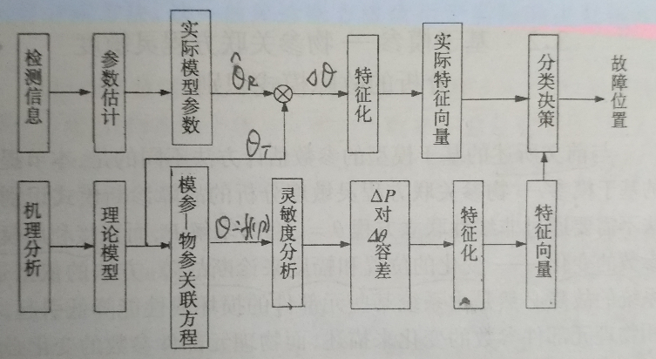
Northwestern Polytechnical University
西北工业大学 航天学院
3.1 引言
基于灵敏度分析故障诊断的原理图
Notes:
无人机长时间、高轨道、远距离的续航需求，对无人机的飞行可靠性提出了更高的要求。
而提高飞行可靠性的途径有三种：提高元部件的可靠性、发展容错控制技术和加强维修措施。提高元部件的可靠性虽然可以提高系统的可靠性，但是元部件可靠性的提高不可能一蹴而就，而且，通过元部件可靠性来提高系统可靠性的能力毕竟有限。加强维修措施包括事前检测和事后修理，同样无法改变飞行可靠性。因此，发展容错控制技术显得尤为必要，它可以提高无人机飞行的可靠性。

Slide 13
Northwestern Polytechnical University
西北工业大学 航天学院
3.2 灵敏度分析
基于灵敏度分析故障诊断的基本思路
（1）离线分析
①建立理论模型；②建立模参-物参关联方程；③进行模参对物参的灵敏度分析；④根据物参变化的容差限值确定模参变化的容差限值；⑤确定合适的特征化向量；⑥对不同故障引起的模参变化进行特征化处理，得到每一故障对应的特征向量。
（2）在线诊断
①在线辨识实际模参数值；②确定实际模参相对理论模参的变化；③对模参变化值进行特征化处理，得到特征向量；④利用分类决策机构确定故障部位。
Notes:
无人机长时间、高轨道、远距离的续航需求，对无人机的飞行可靠性提出了更高的要求。
而提高飞行可靠性的途径有三种：提高元部件的可靠性、发展容错控制技术和加强维修措施。提高元部件的可靠性虽然可以提高系统的可靠性，但是元部件可靠性的提高不可能一蹴而就，而且，通过元部件可靠性来提高系统可靠性的能力毕竟有限。加强维修措施包括事前检测和事后修理，同样无法改变飞行可靠性。因此，发展容错控制技术显得尤为必要，它可以提高无人机飞行的可靠性。

Slide 14
Northwestern Polytechnical University
西北工业大学 航天学院
3.2 灵敏度分析
基于灵敏度分析故障诊断的关键
（1）选择合适的特征化向量
（2）实时有效的参数估计方法
Notes:
无人机长时间、高轨道、远距离的续航需求，对无人机的飞行可靠性提出了更高的要求。
而提高飞行可靠性的途径有三种：提高元部件的可靠性、发展容错控制技术和加强维修措施。提高元部件的可靠性虽然可以提高系统的可靠性，但是元部件可靠性的提高不可能一蹴而就，而且，通过元部件可靠性来提高系统可靠性的能力毕竟有限。加强维修措施包括事前检测和事后修理，同样无法改变飞行可靠性。因此，发展容错控制技术显得尤为必要，它可以提高无人机飞行的可靠性。

Slide 15



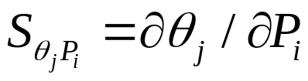
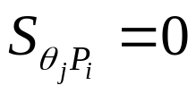
Northwestern Polytechnical University
西北工业大学 航天学院
3.2 灵敏度分析
灵敏度相关定义
定义3.2.1 模型参数 对物理参数 的灵敏度 为
定义3.2.2 若 中不含 ，则 。
Notes:
无人机长时间、高轨道、远距离的续航需求，对无人机的飞行可靠性提出了更高的要求。
而提高飞行可靠性的途径有三种：提高元部件的可靠性、发展容错控制技术和加强维修措施。提高元部件的可靠性虽然可以提高系统的可靠性，但是元部件可靠性的提高不可能一蹴而就，而且，通过元部件可靠性来提高系统可靠性的能力毕竟有限。加强维修措施包括事前检测和事后修理，同样无法改变飞行可靠性。因此，发展容错控制技术显得尤为必要，它可以提高无人机飞行的可靠性。

Slide 16

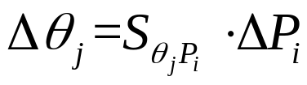
Northwestern Polytechnical University
西北工业大学 航天学院
3.2 灵敏度分析
模参容差限值计算公式
假定物理元件 变化的容差限值要求为 ，则
变化引起 的容差变化的容差限值计算公式为
写成表格的形式如表3.2.1所示。
Notes:
无人机长时间、高轨道、远距离的续航需求，对无人机的飞行可靠性提出了更高的要求。
而提高飞行可靠性的途径有三种：提高元部件的可靠性、发展容错控制技术和加强维修措施。提高元部件的可靠性虽然可以提高系统的可靠性，但是元部件可靠性的提高不可能一蹴而就，而且，通过元部件可靠性来提高系统可靠性的能力毕竟有限。加强维修措施包括事前检测和事后修理，同样无法改变飞行可靠性。因此，发展容错控制技术显得尤为必要，它可以提高无人机飞行的可靠性。

Slide 17
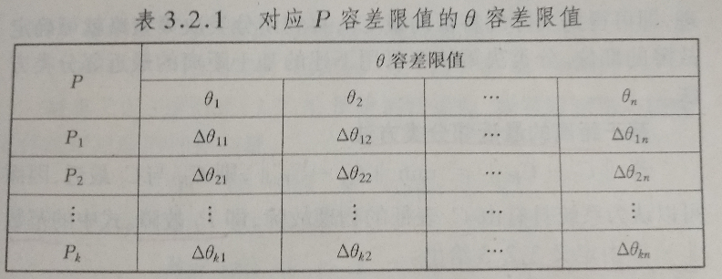
Northwestern Polytechnical University
西北工业大学 航天学院
3.2 灵敏度分析
Notes:
无人机长时间、高轨道、远距离的续航需求，对无人机的飞行可靠性提出了更高的要求。
而提高飞行可靠性的途径有三种：提高元部件的可靠性、发展容错控制技术和加强维修措施。提高元部件的可靠性虽然可以提高系统的可靠性，但是元部件可靠性的提高不可能一蹴而就，而且，通过元部件可靠性来提高系统可靠性的能力毕竟有限。加强维修措施包括事前检测和事后修理，同样无法改变飞行可靠性。因此，发展容错控制技术显得尤为必要，它可以提高无人机飞行的可靠性。

Slide 18

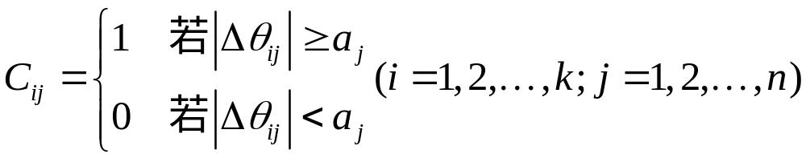
Northwestern Polytechnical University
西北工业大学 航天学院
3.2 灵敏度分析
特征化
选择特征化向量 ，对表3.2.1每一行进行特征化，特征化的方法为
特征化向量选择准则是：使表3.2.1中每一物理元件对应不同的特征向量，即要求不同故障对应的特征向量具有唯一性和相互可区分性。一般由容差限值表每一列最小值组成，再适当调整。
Notes:
无人机长时间、高轨道、远距离的续航需求，对无人机的飞行可靠性提出了更高的要求。
而提高飞行可靠性的途径有三种：提高元部件的可靠性、发展容错控制技术和加强维修措施。提高元部件的可靠性虽然可以提高系统的可靠性，但是元部件可靠性的提高不可能一蹴而就，而且，通过元部件可靠性来提高系统可靠性的能力毕竟有限。加强维修措施包括事前检测和事后修理，同样无法改变飞行可靠性。因此，发展容错控制技术显得尤为必要，它可以提高无人机飞行的可靠性。

Slide 19
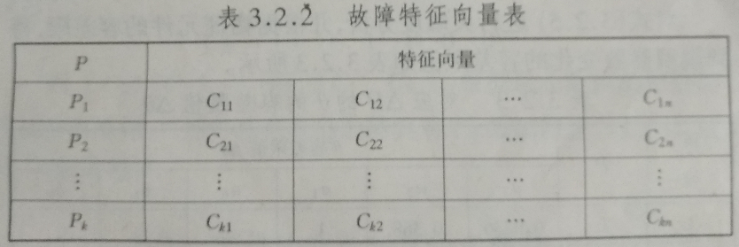
Northwestern Polytechnical University
西北工业大学 航天学院
3.2 灵敏度分析
故障特征向量
Notes:
无人机长时间、高轨道、远距离的续航需求，对无人机的飞行可靠性提出了更高的要求。
而提高飞行可靠性的途径有三种：提高元部件的可靠性、发展容错控制技术和加强维修措施。提高元部件的可靠性虽然可以提高系统的可靠性，但是元部件可靠性的提高不可能一蹴而就，而且，通过元部件可靠性来提高系统可靠性的能力毕竟有限。加强维修措施包括事前检测和事后修理，同样无法改变飞行可靠性。因此，发展容错控制技术显得尤为必要，它可以提高无人机飞行的可靠性。

Slide 20
Northwestern Polytechnical University
西北工业大学 航天学院
3.2 灵敏度分析
故障特征向量
表3.2.2中每一行即为该行对应物理元件的故障特征向量
实际诊断时，利用参数估计可得到实际模参，并将之与标称理论模参相比得到变化量，再利用特征向量对其进行特征化，即可得到实际的特征向量，最好利用分类决策策略就可确定故障的部位。
Notes:
无人机长时间、高轨道、远距离的续航需求，对无人机的飞行可靠性提出了更高的要求。
而提高飞行可靠性的途径有三种：提高元部件的可靠性、发展容错控制技术和加强维修措施。提高元部件的可靠性虽然可以提高系统的可靠性，但是元部件可靠性的提高不可能一蹴而就，而且，通过元部件可靠性来提高系统可靠性的能力毕竟有限。加强维修措施包括事前检测和事后修理，同样无法改变飞行可靠性。因此，发展容错控制技术显得尤为必要，它可以提高无人机飞行的可靠性。

Slide 21





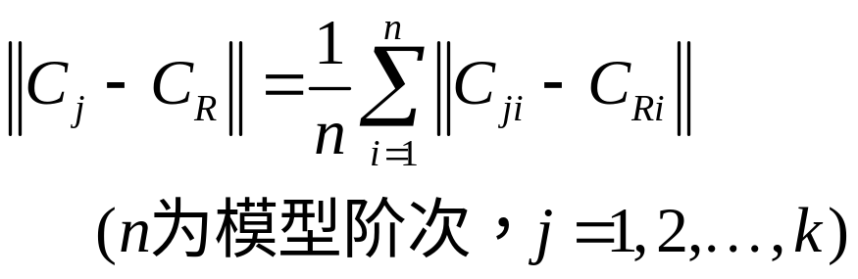
Northwestern Polytechnical University
西北工业大学 航天学院
3.2 灵敏度分析
基于距离的最近邻分类方法
若 ，则 与 最近，因而可以认为系统具有由 表征的物理故障，即 故障。式中的范数 由定义3.2.3给出。
定义3.2.3
Notes:
无人机长时间、高轨道、远距离的续航需求，对无人机的飞行可靠性提出了更高的要求。
而提高飞行可靠性的途径有三种：提高元部件的可靠性、发展容错控制技术和加强维修措施。提高元部件的可靠性虽然可以提高系统的可靠性，但是元部件可靠性的提高不可能一蹴而就，而且，通过元部件可靠性来提高系统可靠性的能力毕竟有限。加强维修措施包括事前检测和事后修理，同样无法改变飞行可靠性。因此，发展容错控制技术显得尤为必要，它可以提高无人机飞行的可靠性。

Slide 22
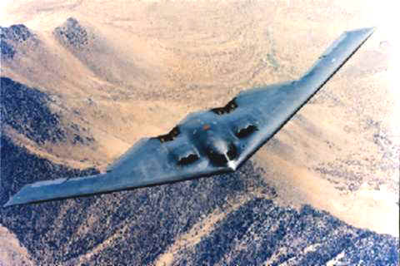
谢谢！
Notes:
我的汇报结束，再次谢谢大家！

